Slide 1
感知机模型与应用
科研交流：李老师
微信公众号：科研交流
他日若遂凌云志，敢笑黄巢不丈夫
更多模型、代码、优秀论文等请加QQ群：583103376，更多资料请关注微信公众号：科研交流

Slide 2

1. 感知机的背景知识
2. 感知机数学原理
3. 感知机编程的实现与实例
更多模型、代码、优秀论文等请加QQ群：583103376，更多资料请关注微信公众号：科研交流

Slide 3
感知机模型的背景
更多模型、代码、优秀论文等请加QQ群：583103376，更多资料请关注微信公众号：科研交流

Slide 4
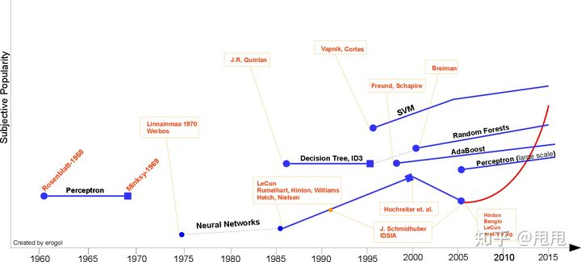
1 背景介绍
本次系列课原创出品，课件代码请关注公众号“科研交流”回复“课件”无任何付费
欢迎大家收藏、点赞、转发、每周更新2节课
感知机是1957年，由Rosenblatt提出，是神经网络和支持向量机的基础。 感知机 (Perceptron)是二分类的线性分类模型，其输入为实例的特征向量，输出为实例的类别，取+1和-1。感知机对应于输入空间(特征空间)中将实例划为正负两类的分离超平面，属于判别模型。
图：机器学习发展历史
更多模型、代码、优秀论文等请加QQ群：583103376，更多资料请关注微信公众号：科研交流

Slide 5
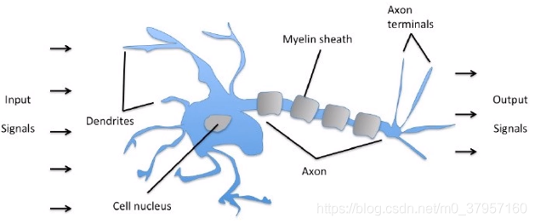
1 背景介绍
本次系列课原创出品，课件代码请关注公众号“科研交流”回复“课件”无任何付费
欢迎大家收藏、点赞、转发、每周更新2节课
感知机模型（生物机制）：
更多模型、代码、优秀论文等请加QQ群：583103376，更多资料请关注微信公众号：科研交流

Slide 6
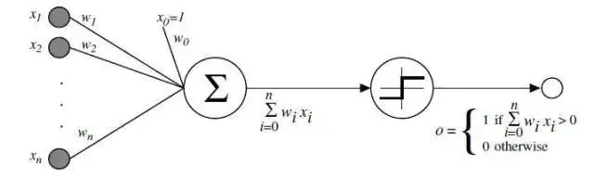
1 背景介绍
本次系列课原创出品，课件代码请关注公众号“科研交流”回复“课件”无任何付费
欢迎大家收藏、点赞、转发、每周更新2节课
Input:实例的向量，每一列一个特征
Weight: 权重，设置初始值，并使用梯度下降法进行更新
Bias: 偏置，允许分类器左右移动决策边界，有助于更好，更快的训练模型。
Weighted sum: 加权求和是Input向量和weight的乘积和
Output: 输出为类别，取+1，-1
更多模型、代码、优秀论文等请加QQ群：583103376，更多资料请关注微信公众号：科研交流

Slide 7
感知机模型的数学模型
更多模型、代码、优秀论文等请加QQ群：583103376，更多资料请关注微信公众号：科研交流

Slide 8
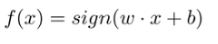
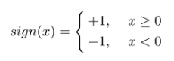
2 感知机的定义
本次系列课原创出品，课件代码请关注公众号“科研交流”回复“课件”无任何付费
欢迎大家收藏、点赞、转发、每周更新2节课
给定训练数据集：
T={（x1,y1）,(x2,y2),…,(xn,yn) }
其中xi∈Rn, yi ∈{+1-1}，i=1,2,3,…,n,
输入x表示实例的特征向量，对应输入空间的点，输出的y代表样本的类别。
则感知机模型为：
符号函数：
更多模型、代码、优秀论文等请加QQ群：583103376，更多资料请关注微信公众号：科研交流

Slide 9
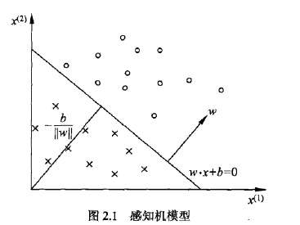
3 感知机模型几何解释
本次系列课原创出品，课件代码请关注公众号“科研交流”回复“课件”无任何付费
欢迎大家收藏、点赞、转发、每周更新2节课
线性方程：wx+b=0
对应超平面S，w为法向量，b截距，分离正负类
更多模型、代码、优秀论文等请加QQ群：583103376，更多资料请关注微信公众号：科研交流

Slide 10
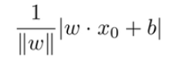
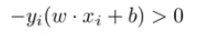
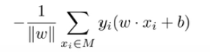
4 感知机学习策略
本次系列课原创出品，课件代码请关注公众号“科研交流”回复“课件”无任何付费
欢迎大家收藏、点赞、转发、每周更新2节课
如何定义损失函数
自然选择：误分类点的数目，但是损失函数不是w,b 的函数，不连续，不可导，不宜优化
定量描述误分类点到超平面的总距离：
点到直线的距离公式：
误分类的点：
误分类点的总距离：
更多模型、代码、优秀论文等请加QQ群：583103376，更多资料请关注微信公众号：科研交流

Slide 11
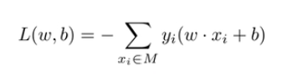
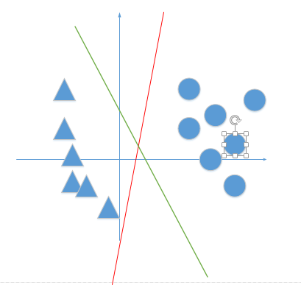
4 感知机的学习策略
本次系列课原创出品，课件代码请关注公众号“科研交流”回复“课件”无任何付费
欢迎大家收藏、点赞、转发、每周更新2节课
感知机的损失函数：
为什么不考虑 1/||W|| 呢？
做分类的时候只需要考虑分类是否正确，而不在乎离超平面的距离！
更多模型、代码、优秀论文等请加QQ群：583103376，更多资料请关注微信公众号：科研交流

Slide 12
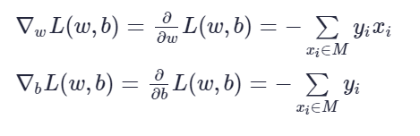
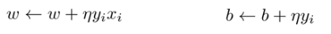
5 感知机的求解
本次系列课原创出品，课件代码请关注公众号“科研交流”回复“课件”无任何付费
欢迎大家收藏、点赞、转发、每周更新2节课
随机梯度下降法：
首先选择任意一个超平面，w,b,然后不断极小化目标函数，损失函数L的梯度：
更新w,b：
更多模型、代码、优秀论文等请加QQ群：583103376，更多资料请关注微信公众号：科研交流

Slide 13
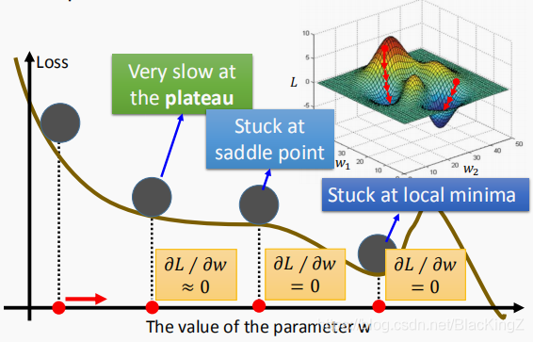
6 随机梯度下降示意图
本次系列课原创出品，课件代码请关注公众号“科研交流”回复“课件”无任何付费
欢迎大家收藏、点赞、转发、每周更新2节课
更多模型、代码、优秀论文等请加QQ群：583103376，更多资料请关注微信公众号：科研交流

Slide 14
7 感知机算法的总结
输入：训练数据集T={(x1,y1),(x2,y2),…,(xn,yn)}
其中xi∈R, yi∈{-1，+1}，i=1,2,…,N
学习率η（0<η<=1）;
输出：w,b
感知机模型： f(x)=sign(wx+b)
选择初始值 w0,b0
在训练集中选取数据（xi,yi）
如果 yi(w*xi+b)<=0
求偏导，更新参数
重复（2）直到训练集中没有误分类点

Slide 15
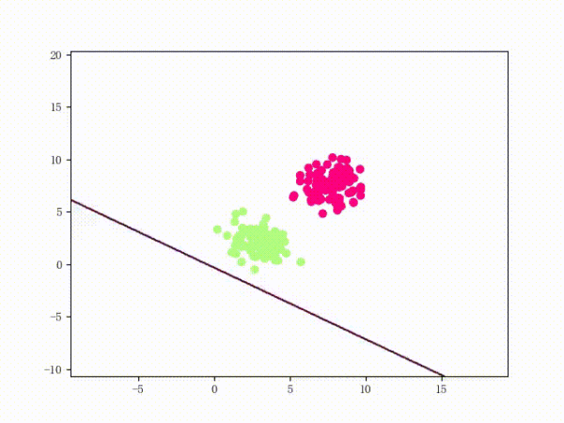
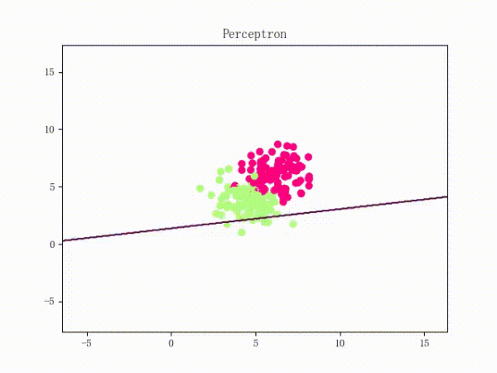
8 线性可分与线性不可分

Slide 16
感知机应用与编程
更多模型、代码、优秀论文等请加QQ群：583103376，更多资料请关注微信公众号：科研交流

Slide 17
1 MATLAB代码
本次系列课原创出品，课件代码请关注公众号“科研交流”回复“课件”无任何付费
欢迎大家收藏、点赞、转发、每周更新2节课
function [W,b] = perceptron(X,y,Maxstep)
%感知机学习算法
%W为待求的权重向量，b为偏差
%X为输入空间,本次取二维的，y为输出空间，取值为[-1,1]
[n,m] = size(X);%求解矩阵X的大小
%给权值和偏差赋初始值，指定学习步长
W = zeros(m,1);%W为m行的列向量
b = 0;%设置偏差的初始值为0
mu = 0.5;%将学习步长设置为0.5，0<mu<=1
for step = 1:Maxstep%迭代更新参数值
miss_flag = true;%设置一个标志位用来判断是否存在误分类点
for i = 1:n %
if (y(i)*(X(i,:)*W+b))<=0%判断随机选择的点是否是误分类点
miss_flag = false;%若随机选择的点是误分类点，则将标志位设置为false
%根据梯度下降法更新权重和偏差参数
W = W + mu*y(i)*X(i,:)';
b = b + mu*y(i);
end
end
if miss_flag == true%如果标志位为true,表示误分类点数为0，算法已经实现正确分类，不需要继续迭代更新了，跳出循坏
break
end
end
更多模型、代码、优秀论文等请加QQ群：583103376，更多资料请关注微信公众号：科研交流

Slide 18
主程序代码
clc
%指定输入空间
X = [3,3;4,3;1,1];
%指定输出空间
y = [1,1,-1];
n = size(y,2);%求解y的列长度
%绘制出特征空间中的实例点
for j = 1:n
if y(j) == 1%绘制正实例点
plot(X(j,1),X(j,2),'r*');
end
if y(j) == -1%绘制负实例点
plot(X(j,1),X(j,2),'b*');
end
hold on %该语句可以在原图的基础上绘制新的图像，不加则只能看到最后一个点
end
%调用函数更新参数
[W,b] = perceptron(X,y,2000);
xlabel =linspace(0,5,500);
ylabel = -(W(1)/W(2))*xlabel -b/W(2);%将X(2)看成因变量，X（1）看作自变量，故可以得出算法绘制出的超平面
plot(xlabel,ylabel);

Slide 19
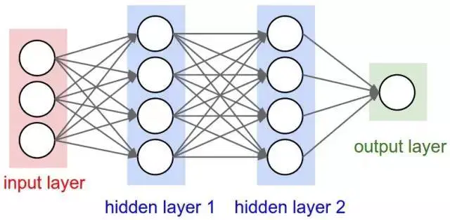
2 拓展介绍
本次系列课原创出品，课件代码请关注公众号“科研交流”回复“课件”无任何付费
欢迎大家收藏、点赞、转发、每周更新2节课
更多模型、代码、优秀论文等请加QQ群：583103376，更多资料请关注微信公众号：科研交流

Slide 20
本次系列课原创出品，课件代码请关注公众号“科研交流”回复“课件”无任何付费
欢迎大家收藏、点赞、转发、每周更新2节课
THE END

